Slide 1
SPRZĘT STRAŻACKI
CZ. III

Slide 2
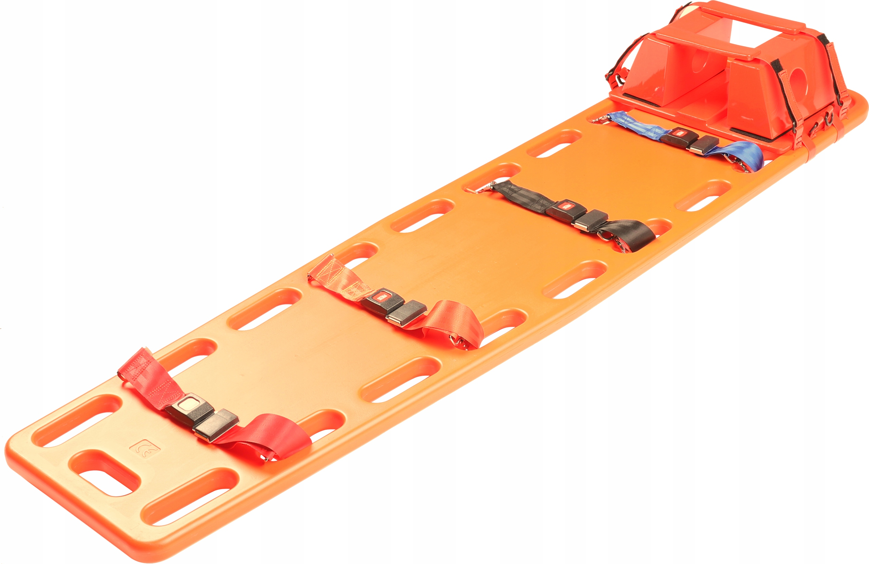
Deska ortopedyczna służy nie tylko do unieruchamiania i stabilizacji poszkodowanego w przypadku podejrzenia urazu kręgosłupa, ale również może być wykorzystywana w innych sytuacjach, takich jak:
Unieruchomienie poszkodowanego z podejrzeniem złamań kończyn
Stabilizacja poszkodowanego z podejrzeniem urazu miednicy
Transport poszkodowanego z podejrzeniem urazu klatki piersiowej
DESKA ORTOPEDYCZNA

Slide 3
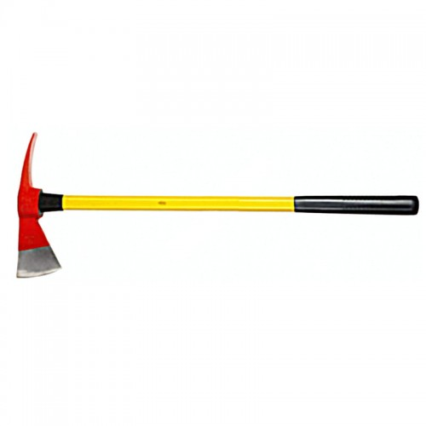
Służy do usuwania przeszkód terenowych w celu dotarcia do poszkodowanych lub w celu ewakuacji. Stosowany również do wyrąbywania belek konstrukcji drewnianych, wyważania drzwi, wycinania otworów w pokryciach dachowych.
TOPÓR STRAŻACKI

Slide 4
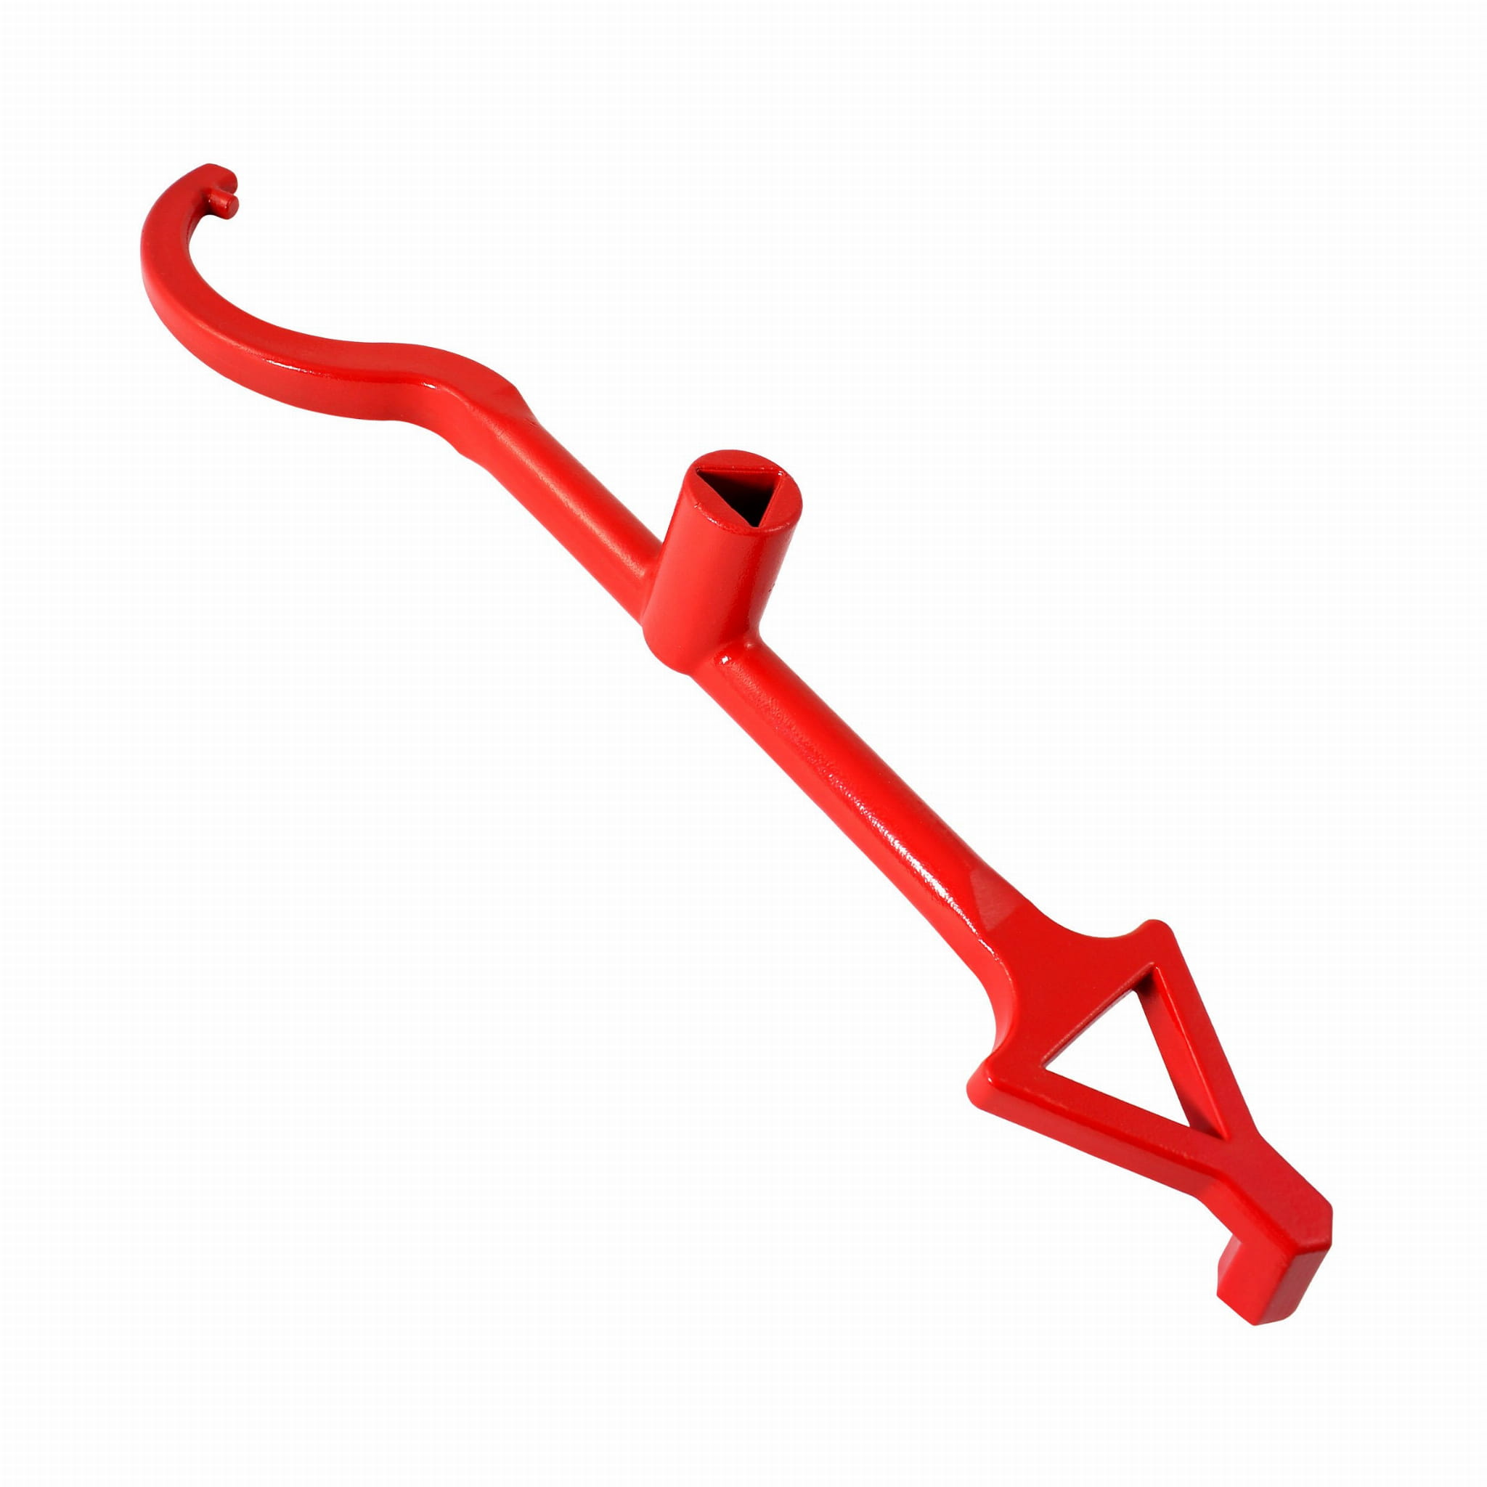
Klucze hydrantowe stanowią fundament w ekwipunku strażackim. Ich główną funkcją jest obsługa hydrantów przeciwpożarowych, które są kluczowym źródłem wody podczas gaszenia pożarów.
KLUCZ DO HYDRANTU

Slide 5
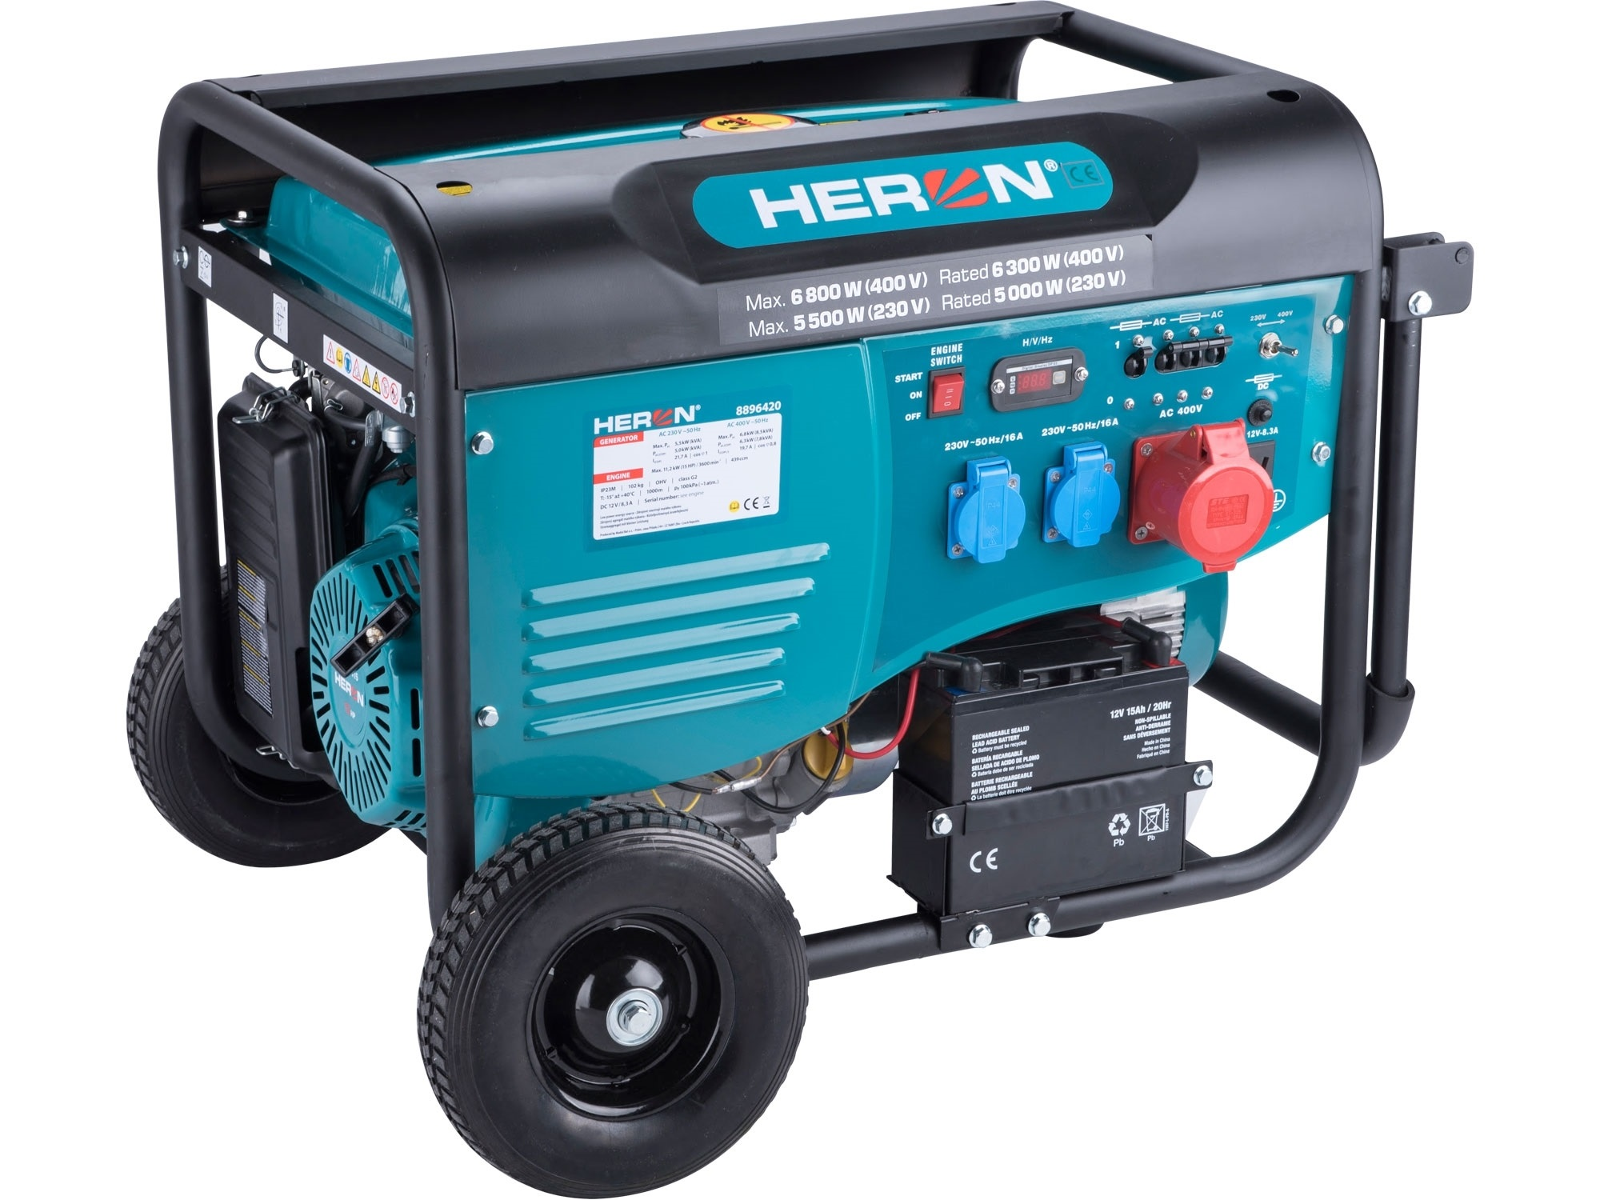
Zadaniem agregatów prądotwórczych zwanych również generatorami prądu jest wytwarzanie energii elektrycznej.
AGREGAT PRĄDOTWÓRCZY

Slide 6
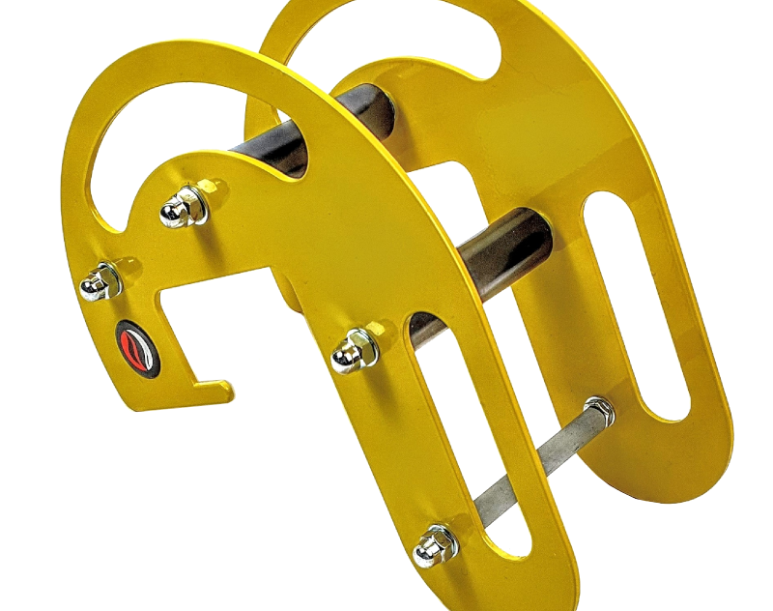
SIODEŁKO
Siodełko wężowe dla węży strażackich 52/75, służy do ochrony węży tłocznych przed uszkodzeniem o ostre krawędzie płotów, parapetów, dachów itp. Składa się z dwóch blach stalowych połączonych czterema prętami, na których znajdują się drewniane obrotowe rolki. Do blach przymocowane są dwa haki służące do mocowania siodełka.

Slide 7
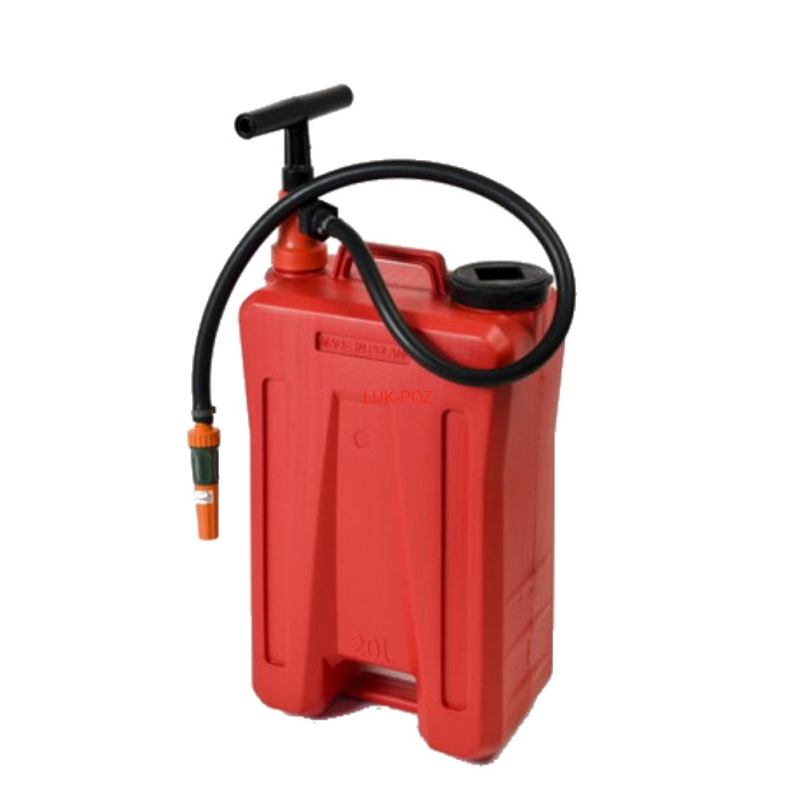
Służy do podawania strumienia wody poprzez pompowanie ręczną pompką dwustronnego działania (wbudowaną w hydronetkę) ; najskuteczniej gasi małe pożary ciał stałych
HYDRONETKA

Slide 8
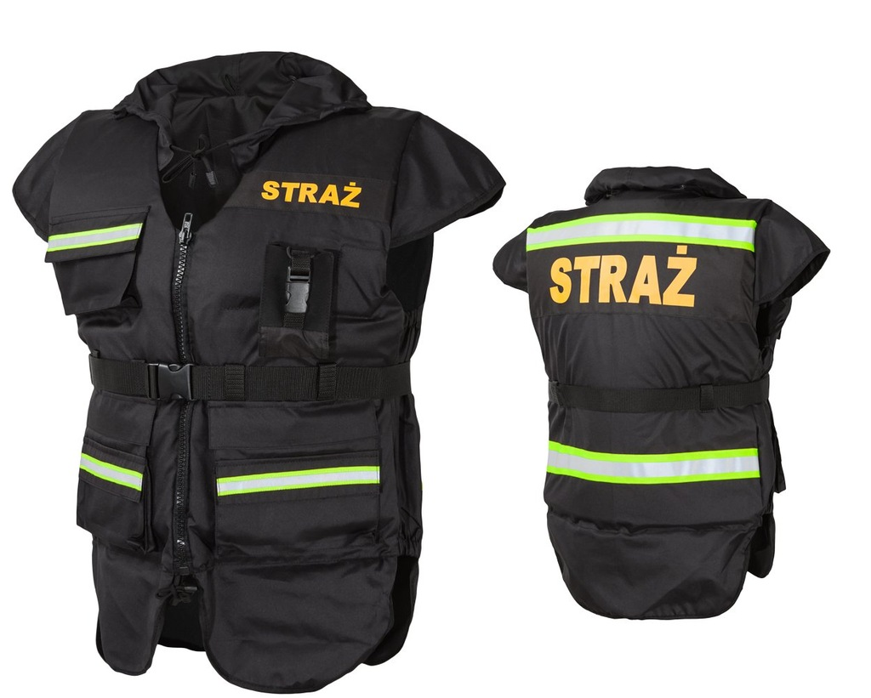
KAMIZELKA ASEKURACYJNA
Kamizelka asekuracyjna to pomoc w każdej sytuacji, kiedy mamy umiejętności lecz tracimy możliwości bezpiecznego przebywania w wodzie.

Slide 9
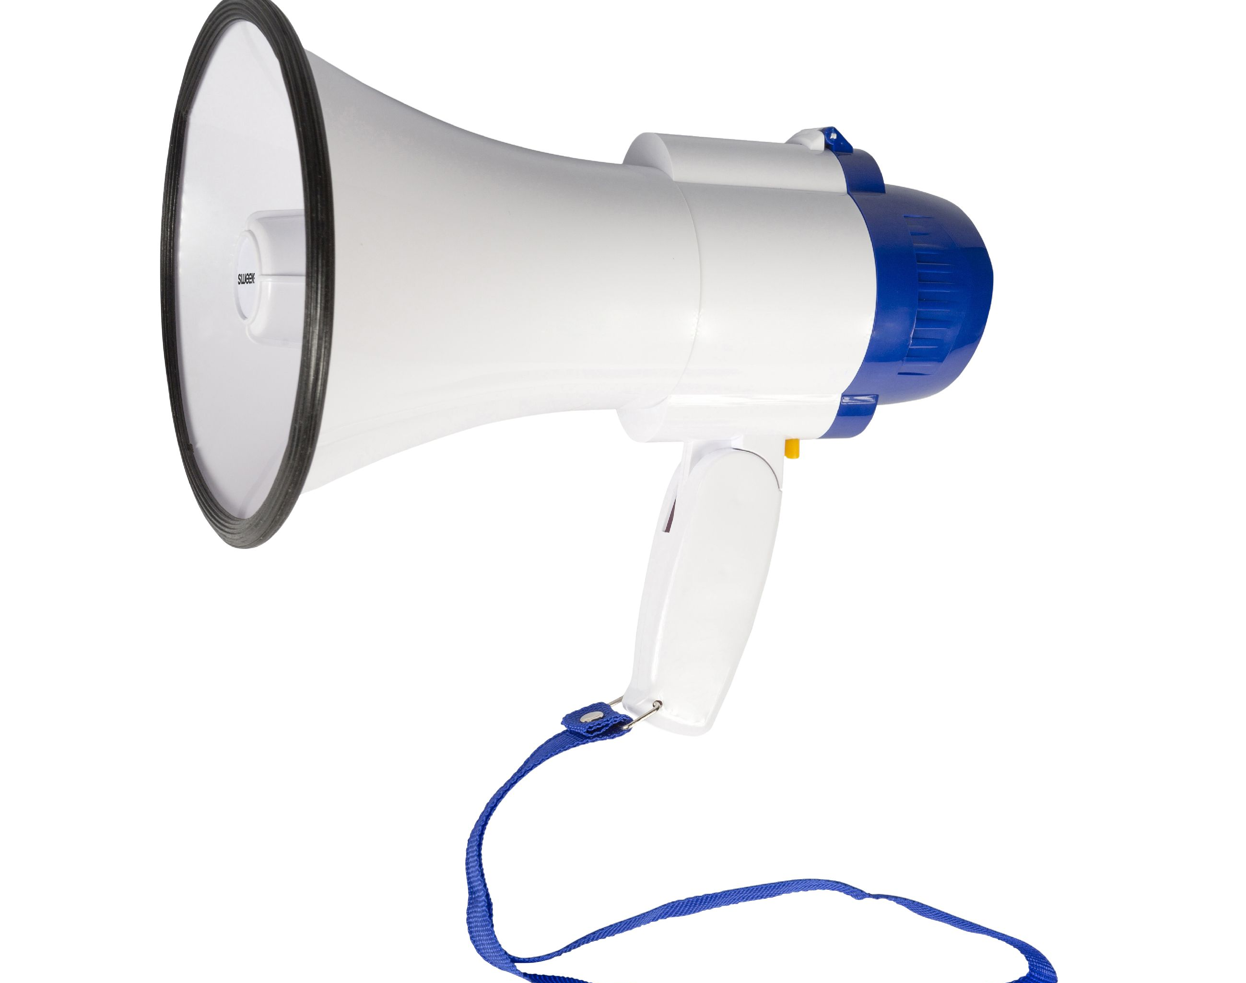
MEGAFON
Jest to nieodłączny element nie tylko podczas strajków i manifestów. Znajduje swoje zastosowanie praktycznie w każdym momencie kiedy chcemy dotrzeć swoim głosem do większego grona odbiorców. W odróżnieniu od mikrofonu ten nie potrzebuje dodatkowych głośników. Jak na swoją siłę jest niezwykle poręczny.

Slide 10
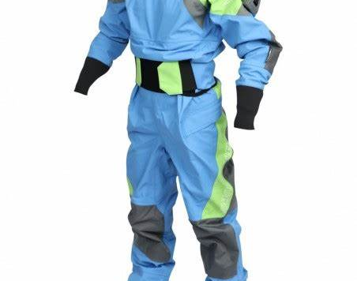
SUCHY KOMBINEZON DO PRACY W WODZIE
Kombinezon do pracy w wodzie to profesjonalne ubranie, które doskonale sprawdzi się podczas usuwania skutków powodzi, wypompowywania wody z pomieszczeń, oraz innych prac związanych z ratowaniem życia i mienia. Nowoczesne kombinezony wypornościowe mają lekką piankę, dzięki czemu ważą od 2 do 3,3 kg w zależności od rodzaju i modelu.

Slide 11
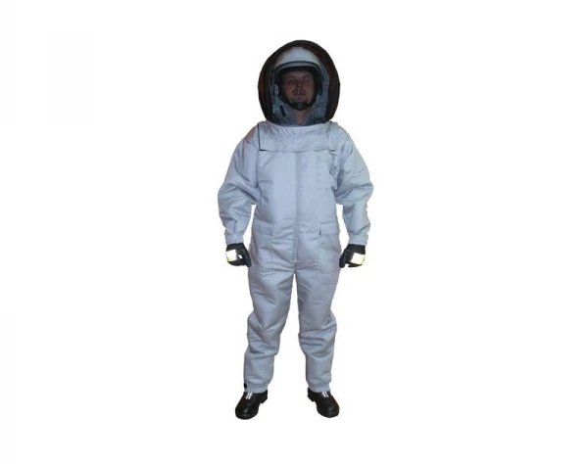
KOMBINEZON DO USUWANIA OWADÓW BŁONKOSKRZYDŁYCH
Działania związane z usuwaniem gniazd os, szerszeni lub pszczół wymagają odpowiedniego przygotowania. Obowiązkowe jest korzystanie ze specjalnych kombinezonów oraz mocnych rękawic, które chronią przed ukąszeniami owadów.

Slide 12
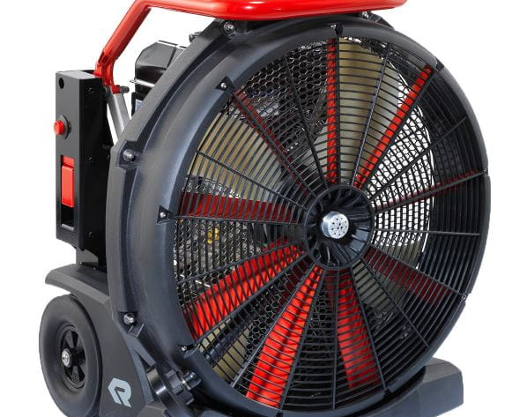
WENTYLATOR ODDYMIAJĄCY
Wentylator oddymiający to urządzenie, które odgrywa szczególną rolę w systemach przeciwpożarowych. Odpowiada za usuwanie z pomieszczeń dymu, gorącego powietrza oraz spalin, poza budynek.

Slide 13
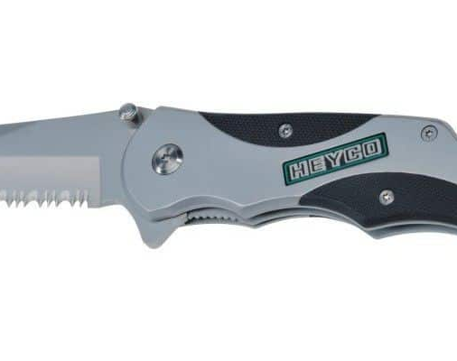
NÓŻ DO PRZECINANIA PASÓW BEZPIECZEŃSTWA
Nóż do cięcia pasów to kluczowy element, który pozwala uwolnić się z fotela po zadziałaniu napinacza pasów. Dzięki niemu można szybko przeciąć pasy i uciec z samochodu .

Slide 14
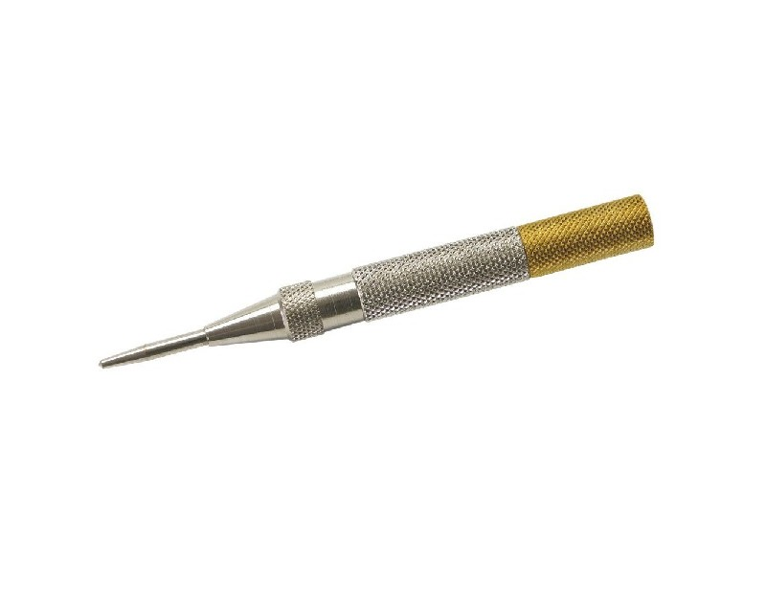
WYBIJAK DO SZYB HARTOWANYCH
Wybijak do szyb hartowanych umożliwia wybijanie szyb bocznych i przednich w samochodach osobowych i ciężarowych

Slide 15
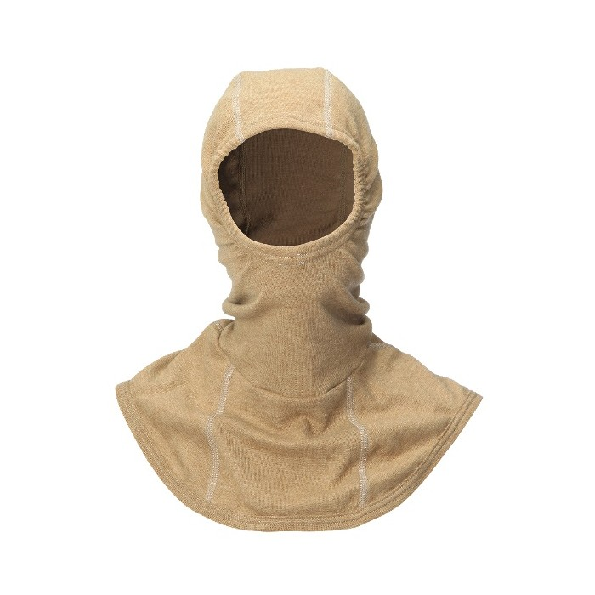
KOMINIARKA STRAŻACKA
Kominiarka strażacka niezbędna jest każdemu strażakowi PSP i OSP w czasie akcji gaszenia pożarów oraz działań towarzyszących. Zapewnia skuteczną ochronę głowy i szyi przed działaniem czynników gorących i płomieni.

Slide 16
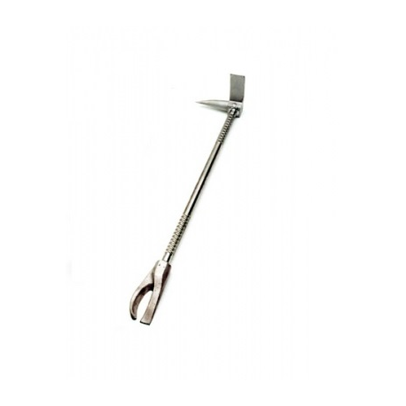
PODRĘCZNE URZĄDZENIE BURZĄCE TYPU HOOLIGAN
Służy m.in. do wywarzania drzwi, wyłamywania zamków lub kłódek, zamykania kurków, czy też podważania i ukręcania elementów utrudniających działania ratownicze. Hooligan z końcówką do cięcia blachy doskonale sprawdza się podczas ratownictwa drogowego.

Slide 17
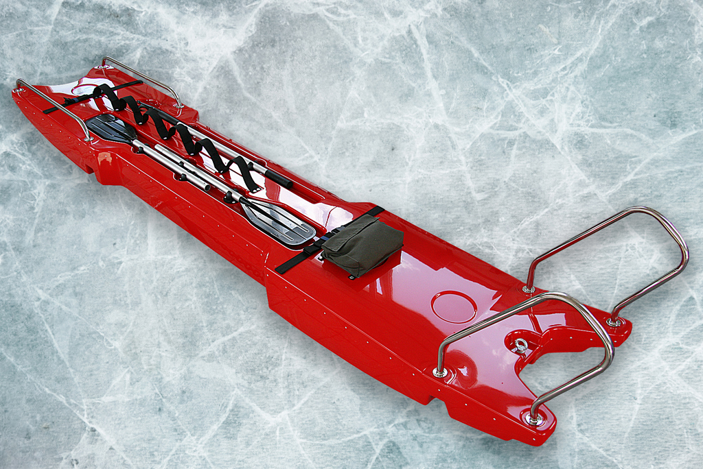
KOLCE DO SAŃ/DESKI LODOWEJ
To przydatny sprzęt, który pomaga zapewnić pewność kroków na śliskich powierzchniach, takich jak lód czy śnieg.

